Slide 1
MRB操作マニュアル
メールサーバ登録

Slide 2
目次
1. メールサーバ登録
2. メールサーバ削除
3. メールサーバ一括登録

Slide 3
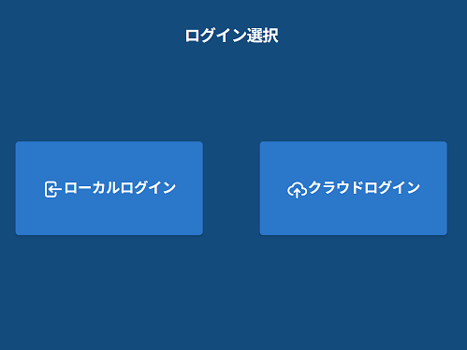
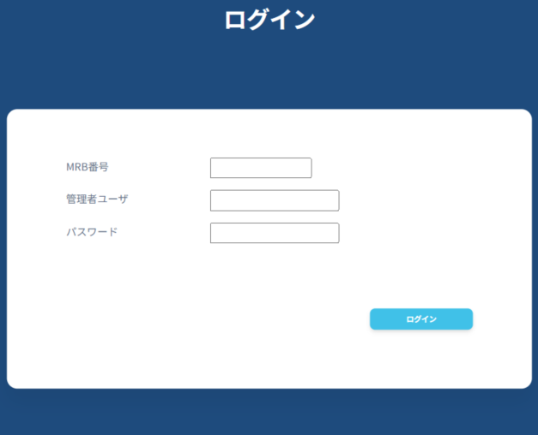
1. メールサーバ登録
メールサーバを登録することでMRBのセキュリティ判定からホワイトリスト判定され、 予期しないブロックによりメールが受信できない等の事象を解消することができます メールサーバ登録の手順について説明します
① ログイン選択画面で「クラウドログイン」をクリックします
② MRB番号（機器コード）、管理者ユーザ、パスワードを 入力し、「ログイン」をクリックします

Slide 4
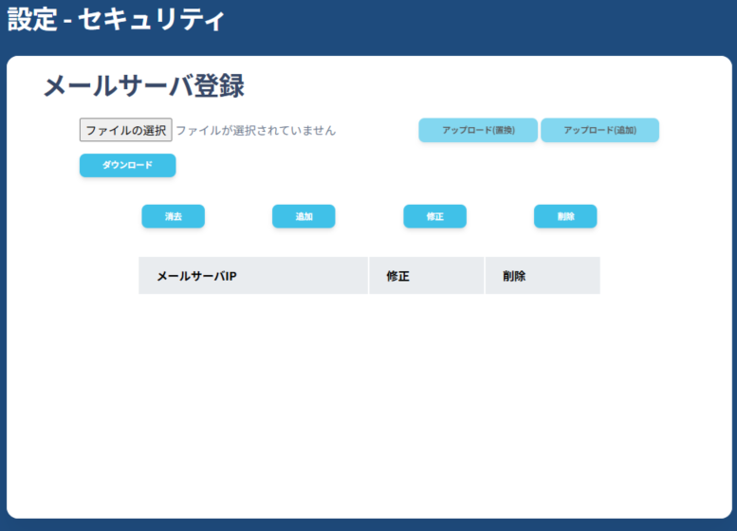
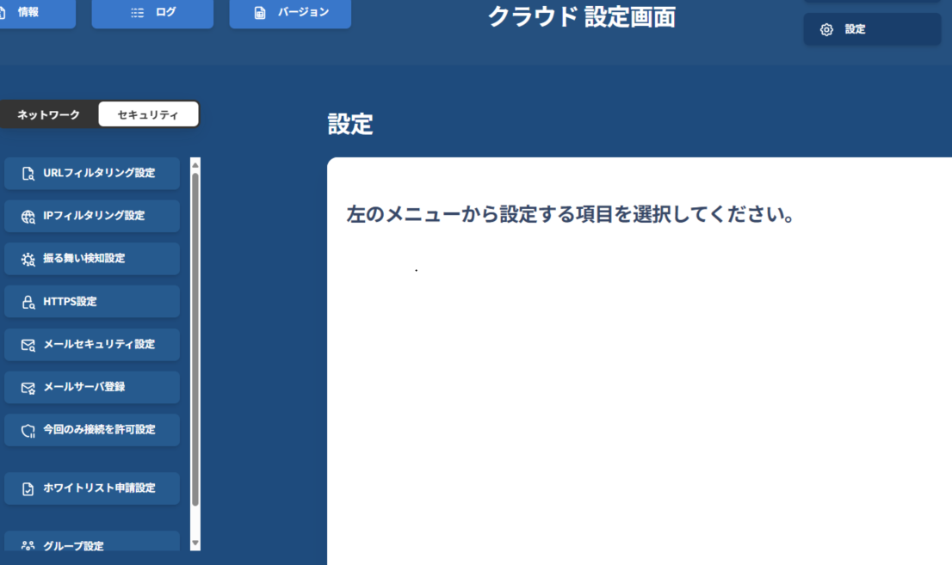
③ クラウド管理画面にログイン後、右上の「設定」をクリック し、「セキュリティ」のタブから「メールサーバ登録」を クリックします
④ 「追加」をクリックします

Slide 5
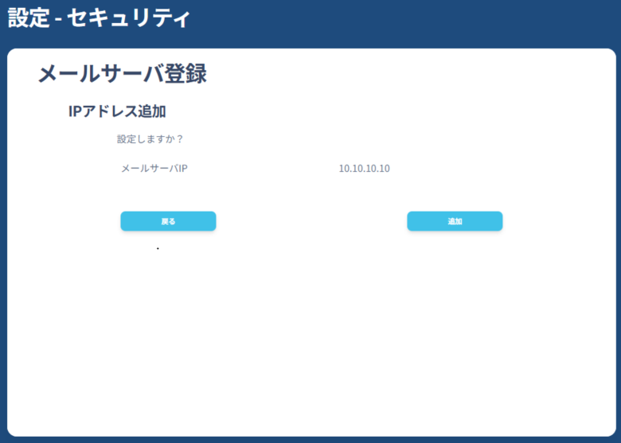
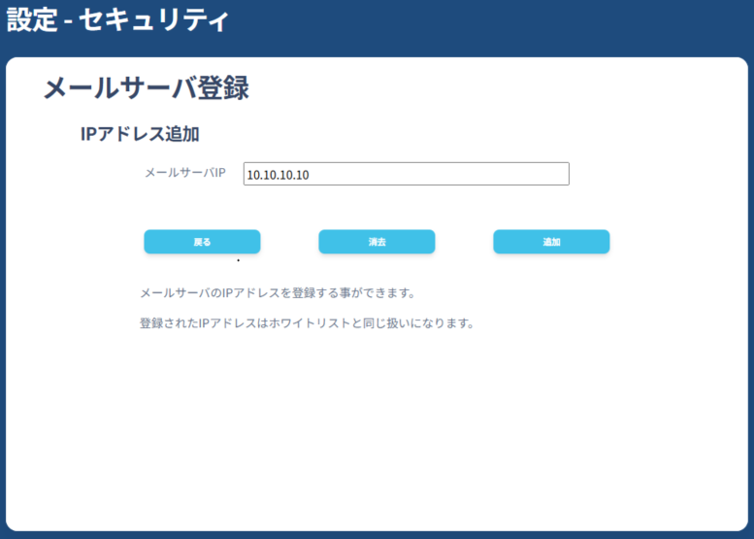
⑤ メールサーバのIPアドレスを入力し、「追加」を クリックします
⑥ 設定を確認し、「追加」をクリックして設定は完了です

Slide 6
2. メールサーバ削除
登録したメールサーバを削除する手順について説明します
① ログイン選択画面で「クラウドログイン」をクリックします
② MRB番号（機器コード）、管理者ユーザ、パスワードを 入力し、「ログイン」をクリックします

Slide 7
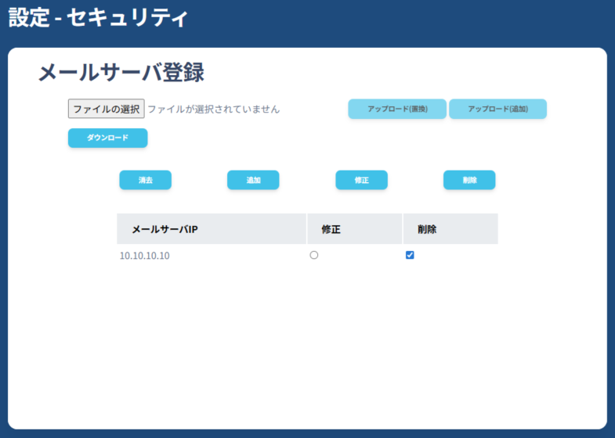
③ クラウド管理画面にログイン後、右上の「設定」をクリック し、「セキュリティ」のタブから「メールサーバ登録」を クリックします
④ 削除したいURLの「削除」のチェックボックスを選択し、 「削除」をクリックします

Slide 8
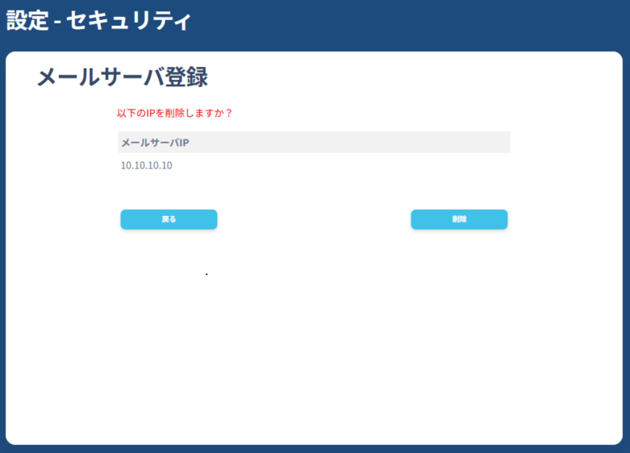
⑤ 「削除」をクリックして、削除は完了です

Slide 9
3. メールサーバ一括登録
複数メールサーバを一括で登録する手順について説明します
① ログイン選択画面で「クラウドログイン」をクリックします
② MRB番号（機器コード）、管理者ユーザ、パスワードを 入力し、「ログイン」をクリックします

Slide 10
③ クラウド管理画面にログイン後、右上の「設定」をクリック し、「セキュリティ」のタブから「メールサーバ登録」を クリックします
④ 「ファイルの選択」をクリックします

Slide 11
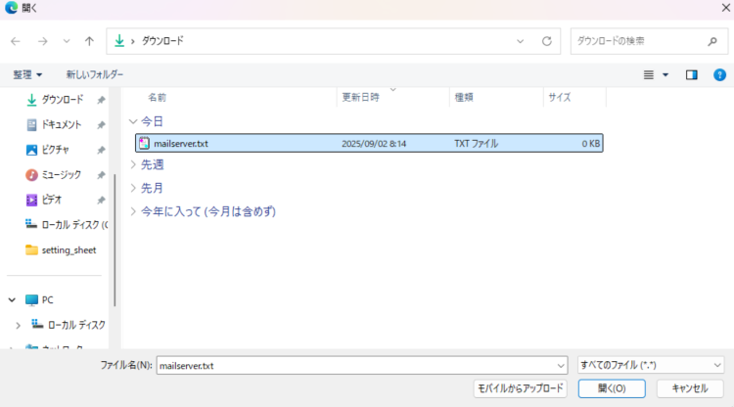
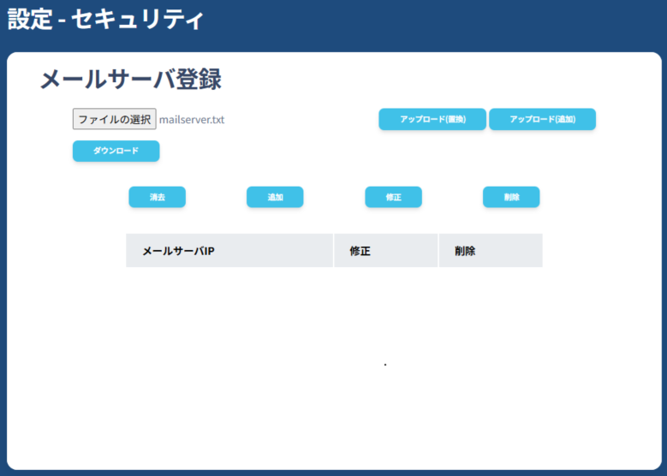
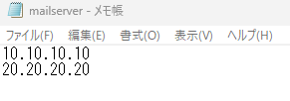
⑤ メールサーバ設定ファイルを選択し、「開く」をクリック します ※メールサーバ設定ファイルのサンプル
⑥ メールサーバを置き換える場合は「アップロード（置換）」、 追加する場合は「アップロード（追加）」をクリックします

Slide 12

⑦ 下記のようにメールサーバ登録が変更されていれば設定 完了です

